Slide 1

Analyse financière rétrospective et prospective du budget principal de la commune
Version du 06-08-2026

Slide 2
Préalables méthodologiques
L’analyse financière rétrospective présentée dans le présent document repose sur les données suivantes :
les comptes de gestion 2019 à 2024 ;
le CFU 2025

Slide 3
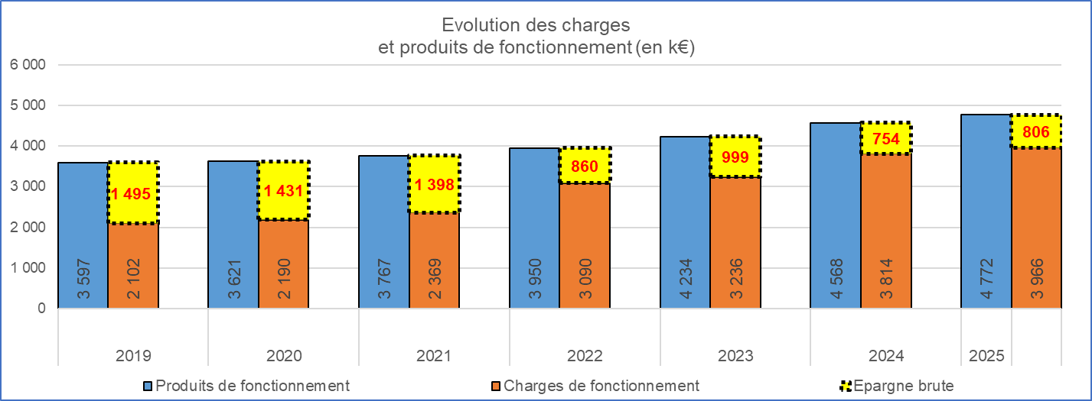
Analyse financière rétrospective 2019-2025 du budget principal
La formation de l’autofinancement
Les recettes réelles de fonctionnement ont enregistré une dynamique annuelle moyenne de +4,8 %, tandis que l’évolution des dépenses a été nettement plus soutenue (+11,2 % en moyenne par an). En conséquence, l’épargne brute, qui correspond à la capacité d’autofinancement de la collectivité, s’est fortement dégradée sur la période analysée. Le taux d’épargne brute est ainsi passé de 41,6 % en 2019 à 16,9 % en 2025. Cette diminution résulte d’un effet de ciseau sur la section de fonctionnement : la progression des recettes a été insuffisante pour compenser celle des dépenses.

Slide 4
Analyse financière rétrospective 2019-2025 du budget principal
L’évolution des recettes réelles de fonctionnement
en k€ | Δmoy ou moyenne | 2019 | 2020 | 2021 | 2022 | 2023 | 2024 | 2025 |  | Ecart 2019-2025 en k€
Produits de fonctionnement | +4,8% | 3 597 | 3 621 | 3 767 | 3 950 | 4 234 | 4 568 | 4 772 |  | 1 175
Contributions directes | +5,3% | 1 304 | 1 320 | 1 320 | 1 318 | 1 485 | 1 670 | 1 778 |  | 475
Compensations fiscales | +27,6% | 24 | 27 | 72 | 89 | 97 | 100 | 102 |  | 78
Autres recettes fiscales | -3,4% | 153 | 176 | 163 | 225 | 184 | 209 | 124 |  | -29
Produit des services, du domaine et ventes diverses | +18,5% | 195 | 144 | 196 | 309 | 374 | 422 | 540 |  | 345
Reversements de fiscalité | +0,5% | 387 | 388 | 395 | 375 | 375 | 397 | 400 |  | 13
DGF | -8,2% | 74 | 56 | 42 | 38 | 39 | 43 | 44 |  | -30
Autres dotations et versements de l'Etat | +39,5% | 6 | 6 | 14 | 34 | 49 | 51 | 47 |  | 41
Subventions et participations des partenaires | +2,2% | 1 407 | 1 443 | 1 427 | 1 440 | 1 486 | 1 535 | 1 599 |  | 192
Autres recettes | +19,6% | 47 | 60 | 139 | 123 | 145 | 142 | 137 |  | 90
Entre 2019 et 2025, les recettes réelles de fonctionnement ont enregistré une progression moyenne annuelle de 4,8 %, soit une augmentation globale de +1,17 M€ sur la période.
Cette dynamique s’explique par plusieurs facteurs :
La croissance des recettes fiscales, qui représente près de 45 % de la hausse totale des produits (effet base +140 k€ et effet taux +282 k€) ;
Le développement des subventions, à hauteur de 16,3 % de la hausse des recettes (fonds genevois) ;
Enfin, les produits des services affichent également la hausse des recettes expliquant près d’un tiers de la hausse globale des recettes.
Sans les décisions de relèvement de taux intervenues en 2023 et 2024, la dynamique des produits aurait été limitée à +839 k€ entre 2019 et 2025.

Slide 5
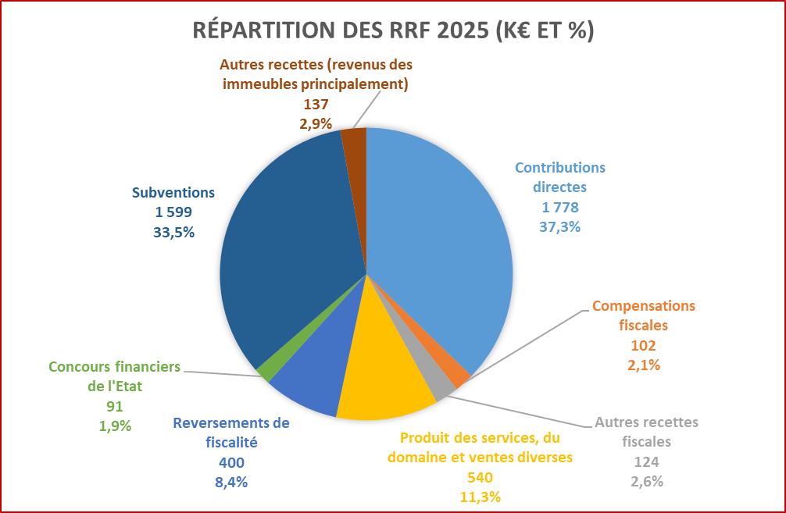
Analyse financière rétrospective 2019-2025 du budget principal
L’évolution des recettes réelles de fonctionnement
Seulement 37 % des recettes peuvent être mobilisées, ce qui limite fortement la capacité à dynamiser les recettes
= 4 772 k€

Slide 6
Analyse financière rétrospective 2019-2025 du budget principal
L’évolution des recettes fiscales
 |  |  |  |  |  |  |  |  | Evolution annuelle moyenne | Evolution annuelle moyenne
 |  | 2019 | 2020 | 2021 | 2022 | 2023 | 2024 | 2025 | 2019-2025 | 2021-2025
Taxe d'habitation | Bases | 6 408 687 | 6 511 863 | 1 544 975 | 1 473 170 | 1 355 000 | 1 106 659 | 1 199 060 | -24,37% | -6,14%
 | Taux | 11,86% | 11,86% | 11,86% | 11,86% | 12,69% | 13,83% | 13,83% | 2,59% | 3,92%
 | Produit | 760 105 | 772 290 | 183 234 | 174 718 | 171 950 | 153 051 | 165 837 | -22,41% | -2,46%
 | Taux de la majoration | 60,00% | 60,00% | 60,00% | 60,00% | 60,00% | 60,00% | 60,00% | 0,00% | 0,00%
 | Produit de la majoration de THRS | 91 457 | 94 769 | 90 936 | 84 759 | 83 464 | 83 303 | 92 940 | 0,27% | 0,55%
Taxe foncière sur les propriétés bâties | Bases | 7 622 713 | 7 733 348 | 6 870 271 | 7 169 511 | 7 581 802 | 8 001 832 | 8 348 962 | 1,53% | 4,99%
 | Taux | 5,46% | 5,46% | 17,49% | 17,49% | 18,71% | 20,39% | 20,39% | 24,56% | 3,91%
 | Produit émis | 416 200 | 421 550 | 1 242 716 | 1 286 800 | 1 443 184 | 1 648 002 | 1 709 703 | 26,55% | 8,30%
 | Coefficient correcteur |  |  | 0,81859 | 0,81859 | 0,81859 | 0,81859 | 0,81859 | n/a | 0,00%
 | Prélèvement au titre du coefficient correcteur |  |  | -238 023 | -249 097 | -261 784 | -274 161 | -284 062 | n/a | 4,52%
 | Produit perçu | 416 200 | 421 550 | 1 004 693 | 1 037 703 | 1 181 400 | 1 373 841 | 1 425 641 | 22,78% | 9,14%
Taxe foncière sur les propriétés non bâties | Bases | 46 438 | 46 830 | 46 070 | 48 644 | 52 238 | 52 861 | 48 576 | 0,75% | 1,33%
 | Taux | 41,84% | 41,84% | 41,84% | 41,84% | 44,77% | 48,79% | 48,79% | 2,59% | 3,92%
 | Produit | 19 402 | 19 562 | 19 239 | 20 320 | 23 361 | 25 791 | 23 616 | 3,33% | 5,26%
TOTAL |  | 1 287 164 | 1 308 171 | 1 298 102 | 1 317 500 | 1 460 175 | 1 635 986 | 1 708 034 | 4,83% | 7,10%
Rôles |  | 16 481 | 11 865 | 21 762 | 761 | 24 816 | 33 528 | 70 435 | 27,39% | 34,13%
Contributions directes |  | 1 303 645 | 1 320 036 | 1 319 864 | 1 318 261 | 1 484 991 | 1 669 514 | 1 778 469 | 5,3% | 7,7%
Allocations compensatrices : |  | 23 572 | 27 297 | 71 799 | 88 948 | 96 614 | 100 229 | 101 880 | 27,6% | 9,1%
de TH |  | 21 248 | 24 991 |  |  |  |  |  | -100,0% | n/a
de TF |  | 2 324 | 2 306 | 71 799 | 88 948 | 96 614 | 100 229 | 101 880 | 87,8% | 9,1%
Total des recettes élargies aux compensations fiscales |  | 1 327 217 | 1 347 333 | 1 391 663 | 1 407 209 | 1 581 605 | 1 769 743 | 1 880 349 | 6,0% | 7,8%
Les recettes fiscales ont progressé de +475 k€ entre 2019 et 2025, ou de +553 k€ à périmètre constant de fiscalité. Cette évolution résulte du dynamisme spontané des bases fiscales, sous l’effet conjugué du développement physique des bases et de leur revalorisation forfaitaire annuelle ainsi que du relèvement des taux d’imposition votés en 2023 et 2024. À noter que la commune a institué la majoration sur le produit de la THRS cette recette lui génère un peu plus de 90 k€ par an. Le relèvement de la fiscalité représente 67 % de la hausse des recettes fiscales. L’année 2021 a toutefois marqué une profonde modification du panier fiscal communal avec la suppression du produit de taxe d’habitation sur les résidences principales. Cette perte de ressources a été compensée par le transfert à la commune de l’ancien taux départemental de taxe foncière sur les propriétés bâties (TFPB).

Slide 7
Analyse financière rétrospective 2019-2025 du budget principal
L’évolution du produit des services, du domaine et ventes diverses
PRODUIT DES SERVICES, DU DOMAINE ET VENTES DIVERSES
en k€ | Δmoy | 2019 | 2020 | 2021 | 2022 | 2023 | 2024 | 2025
Récoltes et produits forestiers |  | 1 | 0 | 6 | 0 | 2 | 7 | 0
Evolution | -100,0% |  | -100,0% | n/a | -99,5% | +5593,0% | +379,2% | -100,0%
Concessions et redevances funéraires |  | 1 | 9 | 5 | 3 | 1 | 1 | 5
Evolution | +26,7% |  | +607,9% | -41,6% | -48,1% | -66,1% | +37,5% | +313,5%
Droits de stationnement et d'occupation du domaine public |  | 6 | 9 | 10 | 8 | 18 | 11 | 20
Evolution | +21,1% |  | +46,2% | +10,3% | -22,5% | +136,9% | -37,7% | +70,9%
Travaux |  | 9 | 0 | 0 | 0 | 0 | 0 | 0
Evolution | -100,0% |  | -100,0% | n/a | n/a | n/a | n/a | n/a
Redevances et droits des services à caractère sportif et de loisirs |  | 0 | 0 | 19 | 62 | 98 | 135 | 145
Evolution | n/a |  | n/a | n/a | +227,0% | +58,7% | +37,1% | +7,8%
Redevances et droits des services périscolaires et d’enseignement |  | 168 | 102 | 146 | 178 | 223 | 236 | 290
Evolution | +9,6% |  | -39,4% | +43,5% | +21,9% | +25,2% | +5,9% | +290,2%
Autres produits |  | 10 | 24 | 9 | 58 | 32 | 31 | 80
Evolution | +41,1% |  | +138,6% | -62,3% | +537,3% | -44,4% | -4,4% | +159,2%
Produit des services, du domaine et ventes diverses |  | 195 | 144 | 196 | 309 | 374 | 422 | 540
Evolution | +18,5% |  | -26,0% | +35,5% | +57,8% | +21,3% | +12,7% | +28,1%
Le produit des services, du domaine et des ventes diverses regroupe principalement les recettes tarifaires, issues des redevances à caractère sportif et de loisirs ainsi que les redevances des services scolaires et périscolaires.
Entre 2019 et 2025, le produit des services a augmenté de +345 k€ :
42% de cette augmentation s’explique par l’augmentation des redevances des droits et des services à caractère sportif et de loisirs (mise en place du centre de loisirs et du secteur jeunes),
35 % de la hausse résulte des redevances des services périscolaires et d’enseignement : mise en place d’un service de périscolaires
Les autres produits sont principalement composés de remboursement de frais des autres redevables ou des tiers, ils sont passés de 10 k€ en 2019 à 74 k€ en 2025.

Slide 8
Analyse financière rétrospective 2019-2025 du budget principal
L’évolution des subventions et participations des partenaires
SUBVENTIONS ET PARTICIPATIONS DES PARTENAIRES
en k€ | Δmoy | 2019 | 2020 | 2021 | 2022 | 2023 | 2024 | 2025
Département |  | 0 | 9 | 10 | 0 | 0 | 0 | 0
Evolution | n/a |  | n/a | +21,5% | -100,0% | n/a | n/a | n/a
Autres organismes |  | 0 | 0 | 0 | 0 | 0 | 9 | 0
Evolution | n/a |  | n/a | n/a | n/a | n/a | n/a | -100,0%
Autres attributions et participations (fonds genevois) |  | 1 407 | 1 434 | 1 417 | 1 440 | 1 486 | 1 526 | 1 599
Evolution | +2,2% |  | +2,0% | -1,2% | +1,6% | +3,3% | +2,7% | +4,7%
Subventions et participations des partenaires |  | 1 407 | 1 443 | 1 427 | 1 440 | 1 486 | 1 535 | 1 599
Evolution | +2,2% |  | +2,6% | -1,1% | +0,9% | +3,3% | +3,3% | +4,1%
Les subventions et participations des partenaires comprennent principalement les fonds genevois, ils ont augmenté de +192 k€ entre 2019 et 2025.

Slide 9
Analyse financière rétrospective 2019-2025 du budget principal
L’évolution des reversements de fiscalité
REVERSEMENTS DE FISCALITE
en k€ | Δmoy | 2019 | 2020 | 2021 | 2022 | 2023 | 2024 | 2025
Attribution de compensation |  | 387 | 388 | 395 | 375 | 375 | 397 | 400
 | +0,5% |  | +0,1% | +1,8% | -4,9% | 0% | +5,8% | +0,8%
Reversements de fiscalité |  | 387 | 388 | 395 | 375 | 375 | 397 | 400
Evolution | +0,5% |  | +0,1% | +1,8% | -4,9% | 0% | +5,8% | +0,8%
Les attributions de compensation sont versées par la Communauté de communes depuis le passage à la fiscalité professionnelle unique (FPU). Elles correspondent au produit de la fiscalité économique transférée à cette occasion, ajusté le cas échéant des transferts ou des rétrocessions de charges.
Les attributions de compensation sont ainsi passées de 387 k€ en 2019 à 400 k€ en 2025. Cette progression s’explique par la méthode de calcul retenue par la Communauté de communes pour l’évolution des AC. En effet, la Communauté prévoit un reversement aux communes d’une partie de la dynamique de la fiscalité économique et les communes reversent également une part de la dynamique des fonds genevois.

Slide 10
Analyse financière rétrospective 2019-2025 du budget principal
L’évolution des autres produits
AUTRES PRODUITS
en k€ | Δmoy | 2019 | 2020 | 2021 | 2022 | 2023 | 2024 | 2025
Revenus des immeubles |  | 40 | 44 | 41 | 122 | 128 | 140 | 135
Evolution | +22,4% |  | +9,2% | -6,7% | +197,4% | +5,0% | +9,4% | -3,4%
Autres produits divers de gestion courante |  | 0 | 0 | 0 | 0 | 16 | 1 | 0
Evolution | +148,9% |  | +55,4% | +1,9% | +10436,4% | +7017,7% | -91,7% | -75,8%
Autres produits exceptionnels |  | 6 | 15 | 88 | 0 | 0 | 0 | 0
Evolution | -100,0% |  | +173,8% | +468,2% | -100,0% | n/a | n/a | n/a
Mandats annulés |  | 1 | 1 | 10 | 0 | 1 | 0 | 1
Evolution | +0,4% |  | -20,4% | +1610,6% | -98,4% | +256,4% | -48,6% | +153,7%
Autres produits |  | 47 | 60 | 139 | 123 | 145 | 142 | 137
Evolution | +19,6% |  | +28,6% | +131,3% | -11,8% | +18,6% | -2,3% | -3,8%
Les autres produits sont principalement composés des revenus des immeubles. Les revenus des immeubles connaissent une dynamique soutenue sur la période, ils ont été multipliés par 3 sur la période analysée.

Slide 11
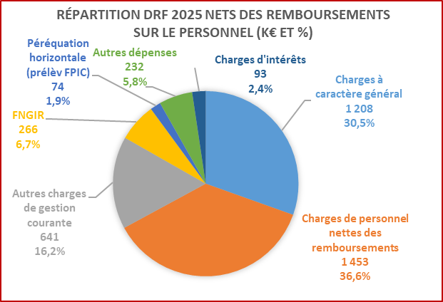
Analyse financière rétrospective 2019-2025 du budget principal
L’évolution des dépenses réelles de fonctionnement
en k€ | Δmoy | 2019 | 2020 | 2021 | 2022 | 2023 | 2024 | 2025 |  | Ecart 2019-2025 en k€
Charges de fonctionnement | +11,2% | 2 102 | 2 190 | 2 369 | 3 090 | 3 236 | 3 814 | 3 966 |  | 1 864
Charges à caractère général | +10,3% | 673 | 649 | 744 | 1 081 | 1 161 | 1 233 | 1 208 |  | 535
Charges de personnel nettes des remboursements | +11,2% | 768 | 818 | 939 | 1 124 | 1 210 | 1 371 | 1 453 |  | 685
Autres charges de gestion courante | +20,7% | 207 | 220 | 171 | 192 | 251 | 789 | 641 |  | 434
FNGIR | +1,3% | 245 | 286 | 266 | 266 | 266 | 266 | 266 |  | 20
Péréquation horizontale | -2,4% | 85 | 77 | 67 | 62 | 66 | 68 | 74 |  | -12
Autres dépenses | +22,1% | 70 | 66 | 96 | 251 | 187 | 1 | 232 |  | 162
Charges d'intérêts | +9,8% | 53 | 74 | 86 | 113 | 95 | 88 | 93 |  | 40
Les dépenses réelles de fonctionnement ont augmenté de 11,2 % en moyenne par an, soit une hausse de +1 864 k€ sur la période.
Les charges de personnel représentent près de 40 % des dépenses réelles de fonctionnement et contribuent à hauteur de 36,7 % à la hausse constatée. Le dynamisme des charges à caractère général explique également une part significative de cette évolution (28,7 %). Enfin, les autres charges de gestion courante ont progressé de +434 k€, soit 23 % de la hausse globale des dépenses réelles de fonctionnement.
Pour rappel, les recettes réelles de fonctionnement ont enregistré une progression de +1,175 M€ entre 2019 et 2025. Ainsi, la croissance des dépenses a été plus rapide que celle des recettes, conduisant à un effet de ciseau sur la section de fonctionnement.
3,8%

Slide 12
Analyse financière rétrospective 2019-2025 du budget principal
Focus sur les charges de personnel :
DETAIL DES CHARGES DE PERSONNEL
en k€ | Δmoy | 2019 | 2020 | 2021 | 2022 | 2023 | 2024 | 2025
Rémunérations du personnel titulaire |  | 507 | 509 | 459 | 559 | 702 | 835 | 880
Evolution | +9,6% |  | +0,5% | -10,0% | +21,8% | +25,6% | +19,0% | +5,4%
Rémunérations du personnel non titulaire |  | 14 | 47 | 168 | 234 | 137 | 79 | 103
Evolution | +38,9% |  | +224,7% | +260,3% | +39,2% | -41,5% | -42,1% | +30,2%
Personnel extérieur au service |  | 26 | 32 | 39 | 27 | 22 | 58 | 60
Evolution | +15,0% |  | +24,3% | +19,3% | -29,7% | -20,7% | +169,1% | +3,7%
Charges sociales et impôts sur rémunérations |  | 239 | 257 | 290 | 356 | 366 | 410 | 471
Evolution | +12,0% |  | +7,7% | +12,9% | +22,6% | +3,0% | +11,8% | +14,9%
Charges de personnel |  | 786 | 846 | 956 | 1 176 | 1 226 | 1 382 | 1 514
Evolution | +11,5% |  | +7,6% | +13,0% | +23,0% | +4,3% | +12,7% | +9,6%
CHARGES DE PERSONNEL NETTE DES REMBOURSEMENTS
en k€ | Δmoy | 2019 | 2020 | 2021 | 2022 | 2023 | 2024 | 2025
Charges de personnel |  | 786 | 846 | 956 | 1 176 | 1 226 | 1 382 | 1 514
Evolution | +11,5% |  | +7,6% | +13,0% | +23,0% | +4,3% | +12,7% | +9,6%
Atténuations de charges |  | 18 | 28 | 17 | 51 | 16 | 11 | 62
Evolution | +22,7% |  | +52,5% | -39,0% | +204,1% | -68,7% | -28,9% | +441,0%
Charges de personnel nettes des remboursements |  | 768 | 818 | 939 | 1 124 | 1 210 | 1 371 | 1 453
Evolution | +11,2% |  | +6,5% | +14,8% | +19,8% | +7,6% | +13,2% | +6,0%
Les charges de personnel ont augmenté de 11,5 % en moyenne par an sur la période 2019-2025, soit +0,728 M€ entre 2019 et 2025. Les remboursements sur le personnel sont particulièrement fluctuants sur la période : 62 k€ en 2025, 11 k€ en 2024.
Pour analyser l’évolution des charges de personnel, il convient de les appréhender en valeur nette, c’est-à-dire en déduisant les remboursements (atténuations de charges). Les charges de personnel nettes de remboursements ont ainsi enregistré une progression moyenne de +6,2 % par an, soit +0,685 M€ de borne à borne.
Cette augmentation peut s’expliquer par plusieurs facteurs qui sont exogènes :
les revalorisations des indices de rémunération intervenues au 1er juillet 2022 et au 1er janvier 2023, la hausse des cotisations à la CNRACL sur 2025,
Le glissement vieillesse-technicité, et le renforcement des services.
Par ailleurs, les services ont été renforcés avec la création de plusieurs postes : 1 ingénieur travaux en 2020, 1 agent d’accueil chargé de l’état civil, 4 ATSEM en 2021, 1 agent technique en 2022, 1 agent directrice finances en 2023, 1 agent garde champêtre, et 1 agent assistance de direction en 2025. En sus de ces créations, le poste de DGS a été transformé en emploi fonctionnel, deux agents ont changé de catégorie (C en B, un gestionnaire comptable et un gestionnaire RH).
En 2025, le service RH a mené un travail de fonds sur la mise à jour des carrières en 2025 se traduisant par une charge estimée à 24,4 k€. La commune a par ailleurs maintenue la rémunération d’un agent qui aurait dû être placé en retraite pour invalidité de 2022 à août 2025 soit 55 k€ par an.
3,8%

Slide 13
Analyse financière rétrospective 2019-2025 du budget principal
Focus sur les charges à caractère général 1/2
CHARGES A CARACTERE GENERAL |  |  |  |  |  |  |  |  |  | Ecart 2019-2025
en k€ | Δmoy | 2019 | 2020 | 2021 | 2022 | 2023 | 2024 | 2025
Fluides (eau/assainissement, électricité, chauffage, combustibles) |  | 105 | 95 | 105 | 147 | 152 | 202 | 189 |  | 84
Evolution | +10,3% |  | -9,4% | +11,1% | +39,1% | +3,4% | +33,3% | -6,4%
Carburants |  | 12 | 6 | 1 | 1 | 1 | 1 | 1 |  | -10
Evolution | -30,8% |  | -52,1% | -80,5% | -5,1% | +10,9% | -0,2% | +12,0%
Alimentation |  | 4 | 3 | 6 | 10 | 20 | 20 | 19 |  | 15
Evolution | +30,8% |  | -25,4% | +105,2% | +67,4% | +108,1% | +0,1% | -6,1%
Fournitures d'entretien et de petit équipement |  | 54 | 56 | 58 | 73 | 72 | 75 | 65 |  | 10
Evolution | +2,9% |  | +3,5% | +2,9% | +25,4% | -0,9% | +3,8% | -13,4%
Fournitures et livres |  | 31 | 33 | 37 | 45 | 43 | 34 | 42 |  | 11
Evolution | +5,3% |  | +7,2% | +12,3% | +21,8% | -4,6% | -19,6% | +21,0%
Contrats de prestations de services |  | 89 | 52 | 110 | 122 | 115 | 217 | 188 |  | 99
Evolution | +13,3% |  | -41,1% | +111,2% | +10,6% | -6,0% | +88,7% | -13,0%
Locations et charges locatives |  | 40 | 39 | 34 | 35 | 35 | 54 | 42 |  | 2
Evolution | +0,9% |  | -1,1% | -14,4% | +4,6% | -1,5% | +54,4% | -21,3%
Entretien et réparations, maintenance |  | 136 | 121 | 145 | 201 | 197 | 241 | 180 |  | 44
Evolution | +4,8% |  | -10,7% | +20,1% | +38,4% | -2,2% | +22,4% | -25,3%
Assurances |  | 28 | 75 | 32 | 35 | 44 | 51 | 84 |  | 57
Evolution | +20,3% |  | +170,4% | -58,0% | +11,5% | +26,0% | +15,0% | +65,4%
Honoraires et études |  | 43 | 44 | 65 | 105 | 88 | 59 | 58 |  | 15
Evolution | +5,1% |  | +2,6% | +48,6% | +61,2% | -16,4% | -33,2% | -1,6%
Publicité, publications, relations publiques |  | 21 | 12 | 20 | 15 | 16 | 32 | 37 |  | 17
Evolution | +10,3% |  | -43,5% | +71,5% | -23,5% | +3,5% | +100,3% | +17,3%
Transports de biens et transports collectifs |  | 7 | 2 | 3 | 3 | 10 | 9 | 9 |  | 1
Evolution | +3,2% |  | -69,8% | +22,8% | +12,6% | +227,4% | -8,1% | -4,2%
Déplacements, missions et réceptions |  | 4 | 6 | 1 | 1 | 3 | 3 | 0 |  | -3
Evolution | -31,6% |  | +59,1% | -74,7% | -19,1% | +157,3% | -5,4% | -87,1%
Frais postaux et de télécommunications |  | 12 | 11 | 13 | 15 | 15 | 23 | 21 |  | 9
Evolution | +9,3% |  | -14,2% | +20,4% | +14,8% | +1,9% | +52,4% | -7,3%
Remboursements de frais |  | 28 | 9 | 42 | 161 | 136 | 11 | 77 |  | 49
Evolution | +18,1% |  | -68,6% | +372,1% | +281,4% | -15,2% | -92,2% | +628,6%
Impôts et taxes |  | 13 | 13 | 13 | 15 | 19 | 24 | 17 |  | 4
Evolution | +5,1% |  | +2,5% | -2,5% | +19,0% | +25,8% | +26,3% | -28,8%
Autres charges à caractère général |  | 47 | 72 | 59 | 96 | 196 | 179 | 178 |  | 131
Evolution | +24,6% |  | +51,5% | -17,6% | +62,6% | +103,4% | -8,9% | -0,3%
Charges à caractère général |  | 673 | 649 | 744 | 1 081 | 1 161 | 1 233 | 1 208 |  | 535
Evolution | +10,3% |  | -3,6% | +14,8% | +45,2% | +7,4% | +6,2% | -2,0%
3,8%

Slide 14
Analyse financière rétrospective 2019-2025 du budget principal
Focus sur les charges à caractère général 2/2
CHARGES A CARACTERE GENERAL |  |  |  |  |  |  |  |  |  | Ecart 2019-2025
en k€ | Δmoy | 2019 | 2020 | 2021 | 2022 | 2023 | 2024 | 2025
Fluides (eau/assainissement, électricité, chauffage, combustibles) |  | 105 | 95 | 105 | 147 | 152 | 202 | 189 |  | 84
Evolution | +10,3% |  | -9,4% | +11,1% | +39,1% | +3,4% | +33,3% | -6,4%
Contrats de prestations de services |  | 89 | 52 | 110 | 122 | 115 | 217 | 188 |  | 99
Evolution | +13,3% |  | -41,1% | +111,2% | +10,6% | -6,0% | +88,7% | -13,0%
Entretien et réparations, maintenance |  | 136 | 121 | 145 | 201 | 197 | 241 | 180 |  | 44
Evolution | +4,8% |  | -10,7% | +20,1% | +38,4% | -2,2% | +22,4% | -25,3%
Autres charges à caractère général |  | 47 | 72 | 59 | 96 | 196 | 179 | 178 |  | 131
Evolution | +24,6% |  | +51,5% | -17,6% | +62,6% | +103,4% | -8,9% | -0,3%
Charges à caractère général |  | 377 | 340 | 420 | 566 | 659 | 838 | 735 |  | 359
Evolution | +10,3% |  | -3,6% | +14,8% | +45,2% | +7,4% | +6,2% | -2,0%
Part dans le total |  | 56,0% | 52,4% | 56,5% | 52,4% | 56,7% | 68,0% | 60,9% |  | 67,0%
Charges à caractère général |  | 673 | 649 | 744 | 1 081 | 1 161 | 1 233 | 1 208 |  | 535
Evolution | +10,3% |  | -3,6% | +14,8% | +45,2% | +7,4% | +6,2% | -2,0%
Les charges à caractère général ont augmenté de +535 k€ entre 2019 et 2025. Cette augmentation s’explique principalement par les postes suivants :
Les fluides : +84 k€,
Les dépenses d’entretien, réparations et maintenance : +44 k€,
Les contrats de prestations de services (+99 k€),
Les assurances : +57 k€,
Les autres charges à caractère général : +131 k€ s’expliquant principalement sur les frais de nettoyage des locaux (+107 k€).
L’augmentation des charges s’explique par :
La mise en service du nouveau groupe scolaire et de la réhabilitation de l’ancien (installation du centre médical et d’une ludothèque),
Installation de l’école de musique et d’une salle dédiée aux associations suite à la réhabilitation d’un étage de l’ancien groupe scolaire.
3,8%

Slide 15
Analyse financière rétrospective 2019-2025 du budget principal
Focus sur l’évolution des autres charges de gestion courante
AUTRES CHARGES DE GESTION COURANTE
en k€ | Δmoy | 2019 | 2020 | 2021 | 2022 | 2023 | 2024 | 2025
Indemnités des élus et frais de fonctionnement des groupes d'élus |  | 53 | 77 | 89 | 87 | 91 | 96 | 87
Evolution | +8,7% |  | +44,3% | +16,2% | -2,4% | +4,9% | +5,4% | -9,0%
Redevances pour concessions, brevets, licences, procédés, logiciels, droits et valeurs similaires |  | 2 | 2 | 6 | 8 | 6 | 7 | 6
Evolution | +21,2% |  | +2,4% | +219,8% | +22,7% | -22,8% | +25,6% | -18,6%
Déficit ou excédents des régies et budgets annexes |  | 0 | 0 | 0 | 0 | 0 | 0 | 0
Evolution | n/a |  | n/a | n/a | n/a | n/a | n/a | n/a
Pertes sur créances irrécouvrables |  | 0 | 4 | 0 | 0 | 0 | 5 | 1
Evolution | n/a |  | n/a | -100,0% | n/a | -100,0% | n/a | -81,2%
Contingents et participations obligatoires |  | 30 | 30 | 31 | 33 | 34 | 34 | 40
Evolution | +4,9% |  | +0,9% | +2,2% | +5,5% | +3,4% | +0,1% | +18,0%
Subventions de fonctionnement versées |  | 121 | 107 | 44 | 60 | 120 | 645 | 504
Evolution | +26,9% |  | -12,0% | -59,0% | +36,9% | +100,1% | +438,9% | -21,8%
Charges diverses de gestion courante |  | 1 | 1 | 1 | 5 | 0 | 2 | 2
Evolution | +10,0% |  | +1,1% | -27,3% | +480,4% | -92,2% | +294,5% | +35,5%
Autres charges de gestion courante |  | 207 | 220 | 171 | 192 | 251 | 789 | 641
Evolution | +20,7% |  | +6,2% | -22,4% | +12,6% | +30,5% | +214,4% | -18,7%
Les autres charges de gestion courante ont progressé à partir de 2024 de près de 540 k€ en raison d’une augmentation significative des subventions versées aux associations et autres personnes de droit privé. La commune verse 78 k€ de subvention à la ludothèque depuis sa mise en service (2022). À noter que parmi les subventions, la commune verse environ 400 k€ par an depuis 2024 à FOL 74 pour le service périscolaire et le centre de loisirs (convention d’objectifs).
3,8%

Slide 16
Analyse financière rétrospective 2019-2025 du budget principal
Focus sur l’évolution des autres dépenses
AUTRES DEPENSES
en k€ | Δmoy | 2019 | 2020 | 2021 | 2022 | 2023 | 2024 | 2025
Autres atténuations de produits |  | 60 | 60 | 91 | 251 | 173 | 1 | 170
Evolution | +19,0% |  | -0,1% | +52,8% | +174,4% | -31,1% | -99,7% | +32281,0%
Charges exceptionnelles |  | 10 | 5 | 4 | 0 | 14 | 1 | 3
Evolution | -19,5% |  | -51,5% | -8,9% | -97,3% | +11814,5% | -95,1% | +283,3%
DILICO |  | 0 | 0 | 0 | 0 | 0 | 0 | 59
Evolution | n/a |  | n/a | n/a | n/a | n/a | n/a | n/a
Achats stockés et variations de stock |  | 0 | 0 | 0 | 0 | 0 | 0 | 0
Evolution | n/a |  | n/a | n/a | n/a | -100,0% | n/a | n/a
Autres charges |  | 70 | 66 | 96 | 251 | 187 | 1 | 232
Evolution | +22,1% |  | -5,1% | +44,6% | +162,3% | -25,5% | -99,3% | +18816,2%
Les autres charges comprennent principalement les atténuations de produit (reversement de fiscalité au syndicat d’aménagement). La commune a été soumise au prélèvement au titre du dispositif de Lissage conjoncturel des ressources fiscales des collectivités locales 1 (DILICO 1) en 2025.
3,8%

Slide 17
Analyse financière rétrospective 2019-2025 du budget principal
Focus sur le DILICO
L'État a mis en place une participation des collectivités au redressement des finances publiques. Pour déterminer cet effort, il s'appuie principalement sur deux critères : la richesse de la commune (le potentiel financier) et la richesse des habitants (le revenu fiscal de référence moyen par habitant).
De manière très simple, ces deux critères cumulés forment un indice synthétique qui permet de classer les communes, de la plus contributrice à la moins contributrice, voire exonérée. Le montant total à prélever est ensuite réparti entre toutes les communes éligibles en fonction de cet indice.
Pour rappel, le potentiel financier représente la richesse potentielle de la commune, ramenée à l'euro par habitant. Il est calculé à partir de la force des bases fiscales (bases × taux moyens nationaux), à laquelle s'ajoutent d'autres ressources (DMTO, part de la richesse de l'EPCI, etc.). Comme indiqué précédemment, la commune dispose d'un potentiel financier supérieur à la moyenne et ses habitants ont un revenu moyen largement supérieur à la moyenne nationale. La commune réunit donc tous les critères « favorables » pour être concernée par des mesures contributives ou restrictives.
Le DILICO a été présenté aux collectivités comme une avance remboursable. En effet, le dispositif prévoyait que la ponction serait remboursée par tiers au cours des trois années suivantes. Toutefois, ce remboursement ne porte que sur 90 % de la somme prélevée.
La question qui se pose désormais est de savoir si l'État maintiendra ces remboursements dans les années à venir. En effet, ce qui est prévu dans une loi de finances peut tout à fait être modifié ou supprimé par une loi de finances ultérieure.
À ce jour, la ponction constitue donc bien une avance, mais avec une perte définitive de 10 % pour la commune, soit environ 5,9 k€. En revanche, rien ne garantit que les remboursements prévus seront effectivement maintenus dans le futur.
En 2026, le DILICO a été supprimé pour les communes, mais il est maintenu pour les EPCI. Par ailleurs, il est probable que la commune continue d'être concernée par d'autres dispositifs de contribution ou de restriction dans les prochaines années, compte tenu des critères de richesse retenus par l'État et du niveau de richesse de la commune d'Archamps.
La commune fait partie des 25 % des communes les plus contributrices. Elle se classe 466ᵉ sur 1 924 communes concernées par le dispositif.
À titre de comparaison, seulement 5 % des communes françaises ont été concernées par le DILICO. Cela montre que la commune se situe parmi les collectivités les plus sollicitées au titre de ce mécanisme.
3,8%

Slide 18
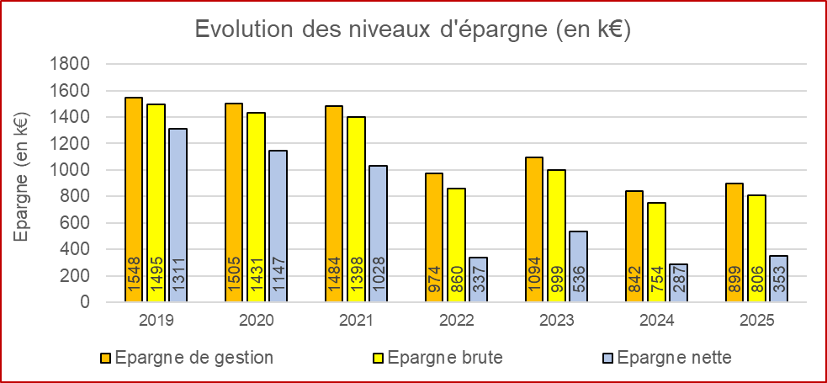
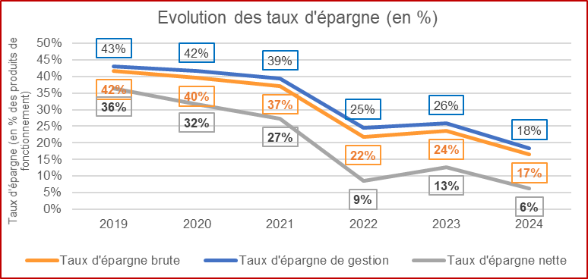
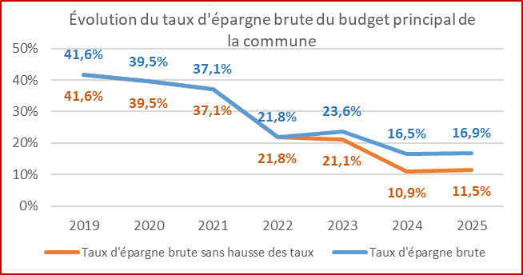
Analyse financière rétrospective 2019-2025 du budget principal
L’évolution des soldes intermédiaires de gestion
Épargne de gestion (EG) : Recettes réelles de fonctionnement – Dépenses réelles de gestion
Taux d’épargne de gestion : Épargne de gestion / RRF
Épargne brute (EB) : Recettes réelles de fonctionnement (RRF) – Dépenses réelles de fonctionnement (DRF)
Taux d’épargne brute : Épargne brute / RRF
Épargne nette (EN) : Recettes réelles de fonctionnement (RRF) – Dépenses réelles de gestion – Annuité de la dette
Taux d’épargne nette : Épargne nette / RRF
Le taux d’épargne de la commune se caractérise par un niveau structurellement élevé, en nette diminution sur la période analysée.
La progression des charges n’a pas été compensée par celle des produits, dont l’évolution est demeurée inférieure à celle des dépenses.
Trajectoire du taux d’épargne brute sans relèvement de la fiscalité
Seuil minimal du taux d’épargne brute recommandé : 10 %
3,8%

Slide 19
Analyse financière rétrospective 2019-2025 du budget principal
Le financement des investissements :
SYNTHESE
en k€ | Δmoy ou moyenne | 2019 | 2020 | 2021 | 2022 | 2023 | 2024 | 2025
Dépenses d'investissement | 2 875 | 2 347 | 3 586 | 5 062 | 1 523 | 1 339 | 2 306 | 3 960
Dont dépenses d'équipement | 2 781 | 2 298 | 3 519 | 5 043 | 1 231 | 1 263 | 2 238 | 3 871
Recettes d'investissement | 962 | 377 | 829 | 333 | 808 | 1 171 | 2 700 | 519
Besoin de financement des investissements | 1 912 | 1 970 | 2 757 | 4 729 | 715 | 168 | -393 | 3 441
Epargne brute | 1 106 | 1 495 | 1 431 | 1 398 | 860 | 999 | 754 | 806
Variation de dette | 579 | -184 | 5 216 | -370 | -523 | -463 | -467 | 847
Variation du fonds de roulement | -227 | -659 | 3 889 | -3 701 | -378 | 368 | 680 | -1 788
Epargne nette | 714 | 1 311 | 1 147 | 1 028 | 337 | 536 | 287 | 353
Emprunts nouveaux | 971 | 0 | 5 500 | 0 | 0 | 0 | 0 | 1 300
Variation du fonds de roulement | -227 | -659 | 3 889 | -3 701 | -378 | 368 | 680 | -1 788
Fonds de roulement au 31/12 | 3 723 | 3 152 | 7 042 | 3 340 | 2 963 | 3 330 | 4 010 | 2 222
En-cours de dette au 31/12 | 6 784 | 2 953 | 8 169 | 7 488 | 7 604 | 7 125 | 6 651 | 7 499
Ratio de capacité de désendettement | 6,7 | 2,0 | 5,7 | 5,4 | 8,8 | 7,1 | 8,8 | 9,3
Taux d'épargne brute | 28,1% | 41,6% | 39,5% | 37,1% | 21,8% | 23,6% | 16,5% | 16,9%
Fonds de roulement exprimé en nb de jours de dépenses de fonctionnement | 507 | 547 | 1173 | 515 | 350 | 376 | 384 | 205
Les dépenses d’investissement se sont élevées en moyenne à 2,87 M€ par an, tandis que les recettes d’investissement (subventions, FCTVA, cessions et taxe d’aménagement) ont atteint 0,962 M€ en moyenne annuelle. Il en résulte un besoin de financement annuel de 1,9 M€.
Ce besoin de financement des investissements a été couvert par :
l’épargne brute : 58 % en moyenne,
La variation de la dette : 30 % en moyenne,
et la mobilisation des excédents cumulés : 12 % en moyenne.
Ce schéma de financement s’est traduit par une augmentation de l’endettement, l’encours de dette est passé de 3,14 M€ au 1er janvier 2019 à 7,5 M€ au 31 décembre 2025, soit une augmentation de +4,36 M€ sur la période. Le ratio de capacité de désendettement, qui mesure le nombre d’années nécessaires pour rembourser la dette en y consacrant toute l’épargne, s’est dégradé significativement sur la période. Ceci en raison de la chute de l’épargne conjuguée par l’augmentation de la dette (le stock de dette a été multiplié par 2,3 entre le 1er janvier 2019 et le 31 décembre 2025). Le schéma de financement observé sur la période 2019-2025 repose principalement sur : un recours marqué à l’endettement et par la mobilisation des excédents cumulés (1,59 M€ au total) dans un contexte de réduction significative de l’épargne. Ce schéma de financement, s’il a permis de soutenir un haut niveau d’investissement sur la période, pose néanmoins la question de sa soutenabilité à moyen terme, compte tenu de la consommation des excédents cumulés (Fonds de roulement) et par la mobilisation de toutes les marges de manœuvre sur le levier de l’emprunt.
3,8%

Slide 20
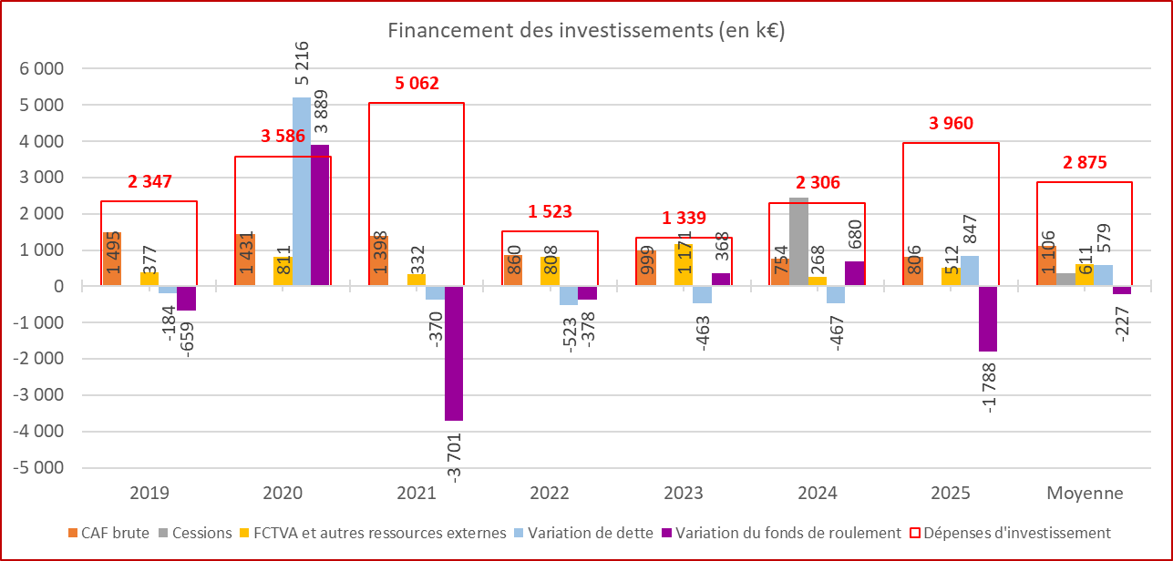
Analyse financière rétrospective 2019-2025 du budget principal
Le financement des investissements :
ll

Slide 21
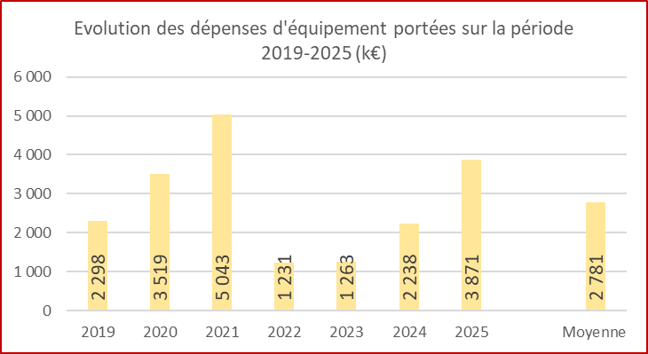
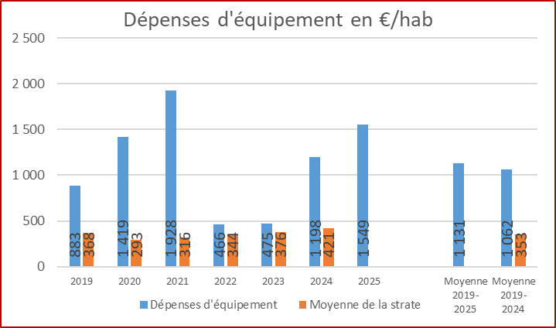
Analyse financière rétrospective 2019-2025 du budget principal
Évolution des dépenses d’équipement
Les dépenses d’équipement portées par le budget principal s’élèvent à 2,78 M€ en moyenne par an soit 1 131 €/habitant en moyenne par an sur la période 2019-2025.
Les dépenses d’équipement portées par le budget principal se sont élevées en moyenne par an (2019-2024) à 1 062 € par habitant, soit trois fois plus que les dépenses d’équipement réalisées en moyenne dans les communes de la même strate DGCL (2 000 à 3 500 habitants).
3,8%

Slide 22
Analyse financière rétrospective 2019-2025 du budget principal
Décomposition des recettes d’investissement :
RECETTES D'INVESTISSEMENT HORS EMPRUNTS
en k€ | Moyenne | 2019 | 2020 | 2021 | 2022 | 2023 | 2024 | 2025
FCTVA | 274 | 125 | 62 | 148 | 491 | 796 | 170 | 126
Fiscalités et participations affectées à l'investissement | 158 | 84 | 188 | 155 | 309 | 262 | 97 | 9
Subventions | 179 | 168 | 560 | 27 | 8 | 111 | 0 | 375
Produits de cessions | 351 | 0 | 17 | 1 | 0 | 0 | 2 432 | 7
Autres recettes | 1 | 0 | 2 | 2 | 1 | 2 | 1 | 2
Autres emprunts | 0 | 0 | 0 | 0 | 0 | 0 | 0 | 0
Recettes d'investissement hors emprunts | 962 | 377 | 829 | 333 | 808 | 1 171 | 2 700 | 519
en k€ | Moyenne | 2019 | 2020 | 2021 | 2022 | 2023 | 2024 | 2025
Dépenses d'équipement brut | 2 781 | 2 298 | 3 519 | 5 043 | 1 231 | 1 263 | 2 238 | 3 871
Subventions | 179 | 168 | 560 | 27 | 8 | 111 | 0 | 375
Taux de subventionnement des dépenses d'équipement | 6,4% | 7,3% | 15,9% | 0,5% | 0,7% | 8,8% | 0,0% | 9,7%
Les recettes d’investissement hors emprunt se sont élevées à 962 k€ en moyenne par an sur la période analysée. Ces recettes sont principalement composées de la récupération du FCTVA, de la fiscalité d’aménagement, des subventions et des cessions (2,45 M€ au total sur la période). Les cessions ont permis de financer 12% des dépenses d’investissement.
Le taux de subventionnement des dépenses d’équipement s’établit à 6,4 % en moyenne par an.
3,8%

Slide 23
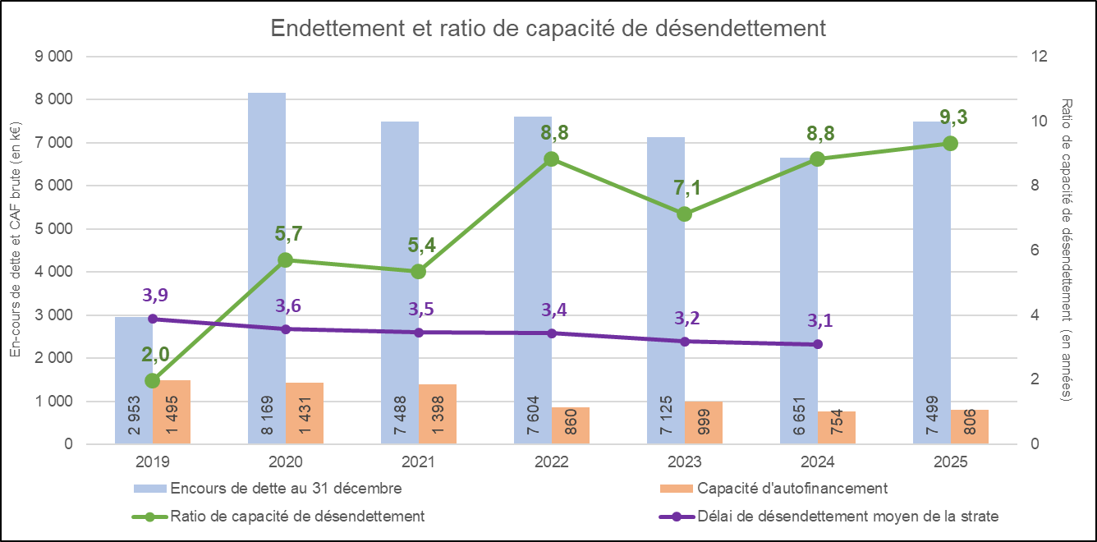
Analyse financière rétrospective 2019-2025 du budget principal
L’endettement et le ratio de capacité de désendettement
Seuil d’alerte des services de l’État : 12 ans
3,8%
La ratio de capacité de désendettement se dégrade sur la période analysée en raison de la réduction progressive de l’épargne et de l’augmentation de l’endettement. Il s’établit à 9 ans en 2025 ce qui est élevé.

Slide 24
Analyse financière rétrospective 2019-2025 du budget principal
Synthèse
La situation financière de la collectivité est marquée par un effet de ciseau prononcé en section de fonctionnement, ayant entraîné une dégradation significative de l’épargne brute, indicateur central de la capacité d’autofinancement. Malgré un relèvement des taux d’imposition intervenu en 2023 et 2024, cette mesure n’a pas permis d’enrayer en totalité la dégradation observée de l’autofinancement. L’accroissement des charges s’explique notamment par la mise en place de nouveaux services publics : périscolaire, centre de loisirs, ludothèque qui ont généré de nouvelles charges de fonctionnement.
L’épargne brute a ainsi été divisée par deux entre 2019 et 2025. Le taux d’épargne brute, qui s’établissait à un niveau particulièrement élevé de 41,6 % en 2019, atteignait encore 16,9 % en 2025. Si ce niveau demeure, en lui-même, satisfaisant, la trajectoire constatée traduit une dégradation rapide et alarmante des équilibres financiers de la collectivité.
Par ailleurs, le financement des investissements a reposé conjointement sur l’épargne et sur un recours accru à l’emprunt, conduisant à un doublement de l’encours de dette sur la période. Dans ce contexte, le ratio de capacité de désendettement se dégrade depuis 2022, sous l’effet conjugué de la contraction de l’épargne brute et de la hausse de l’endettement. Il s’établit à 9,3 ans en 2025.
Au cours de la nouvelle mandature, la collectivité devra mettre en œuvre des mesures visant à stabiliser, puis à restaurer son niveau d’épargne, afin de corriger l’effet de ciseau observé en section de fonctionnement. Par ailleurs, le levier de l’endettement ayant été significativement mobilisé au cours du précédent mandat, la collectivité devra engager, dans un premier temps, une phase de désendettement. Dans ces conditions, et à ressources constantes, la collectivité ne sera pas en mesure de maintenir un niveau d’investissement équivalent à celui constaté sur le dernier mandat. La sécurisation de la trajectoire d’autofinancement constitue, à cet égard, un enjeu central du mandat.
En outre, la commune a été assujettie en 2025 à un prélèvement au titre du DILICO. Face à la mobilisation des associations des élus communaux, les communes ont été exceptionnellement exemptées de ce prélèvement en 2026. Le niveau des indicateurs financiers communaux laisse présager un risque de nouvelle mobilisation, soit par des prélèvements, soit par une moindre progression, voire une diminution, des dotations, dans le cadre de la participation des collectivités territoriales au redressement des finances publiques durant cette nouvelle mandature en lien avec la situation financière très dégradée de l’État et les enjeux de maîtrise du déficit et de l’endettement public.
3,8%

Slide 25
Évolution des deux principaux ratios
Le taux d’épargne et le ratio de capacité de désendettement
L’épargne brute en % des recettes réelles de fonctionnement
0%
5%
10%
15%
20%
BAROMETRE DE L’EPARGNE BRUTE
2025 : 16,9%
2019 : 41,6%
Le ratio de capacité de désendettement (en années) : encours de dette/épargne brute
0
2
4
6
8
10
12
BAROMETRE DU RATIO DE CAPACITE DE DESENDETTEMENT
2019 :
2 ans
2025 :
9,3 ans

Slide 26
2
L’impact de la population sur le budget communal

Slide 27
Analyse financière rétrospective 2019-2025 du budget principal
L’impact de la population sur le budget communal
Les élus s'interrogent légitimement sur l'impact de la création de logements sur les services et les besoins communaux, ainsi que sur les coûts associés, qu'ils relèvent de l'investissement ou du fonctionnement. Cet impact n'est cependant ni automatique ni linéaire : il dépend de la mise en relation de plusieurs facteurs qu'il convient de distinguer avant toute conclusion hâtive.
Le premier facteur tient au profil de la population accueillie. Un actif sans enfant sollicite peu les services communaux, à l'inverse d'une population familiale, davantage consommatrice d'équipements scolaires, périscolaires ou de loisirs. Une population dite « sociale » peut quant à elle générer des besoins spécifiques d'accompagnement, tandis qu'une population âgée mobilise davantage les services de santé, d'aide à domicile ou de logement adapté. La nature de la demande de service dépend donc directement du profil des nouveaux arrivants, avant même toute question de volume.
Le second facteur relève des effets de seuil. L'accueil de nouvelle population n'impacte pas nécessairement les services de façon proportionnelle : cela dépend de la capacité d'accueil déjà disponible dans les équipements existants et de la marge de manœuvre des équipes en place. Lorsque les équipements et les effectifs disposent d'une capacité résiduelle, l'arrivée de nouveaux habitants peut être absorbée sans charge nouvelle significative. À l'inverse, une fois ce seuil de capacité atteint, chaque arrivée supplémentaire peut déclencher un besoin d'investissement (extension, nouvel équipement) ou de recrutement, avec un effet de marche plutôt que d'évolution progressive des charges.
Le troisième facteur porte sur les ressources effectivement générées par l'accueil de cette population, qu'il convient de distinguer selon la nature du mouvement. Une population de renouvellement — par exemple une personne âgée quittant son logement, remplacée par une famille — ne crée pas de base fiscale nouvelle, le logement existant déjà dans les bases communales ; elle peut néanmoins générer une charge de service supplémentaire sans recette nouvelle en contrepartie. À l'inverse, la création de logements neufs génère une fiscalité directe locale supplémentaire, sauf lorsqu'il s'agit de logements sociaux, pour lesquels la capacité contributive est différente.
Il apparaît ainsi nécessaire de consacrer un temps de travail dédié, en lien avec les services de la mairie, pour mettre en regard, de façon précise, la fiscalité engendrée par les nouveaux logements et les nouveaux arrivants d'une part, et les charges de fonctionnement et d'investissement induites d'autre part. Cette mise en balance conditionne la capacité de la collectivité à objectiver l'impact réel de sa politique de développement de l'habitat sur ses équilibres financiers, et à l'anticiper dans le cadre de l'exercice prospectif.
3,8%

Slide 28
3
Analyse comparative avec des collectivités de meme strate

Slide 29
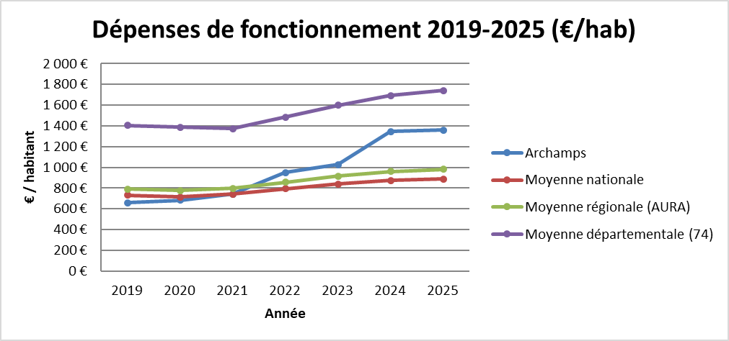
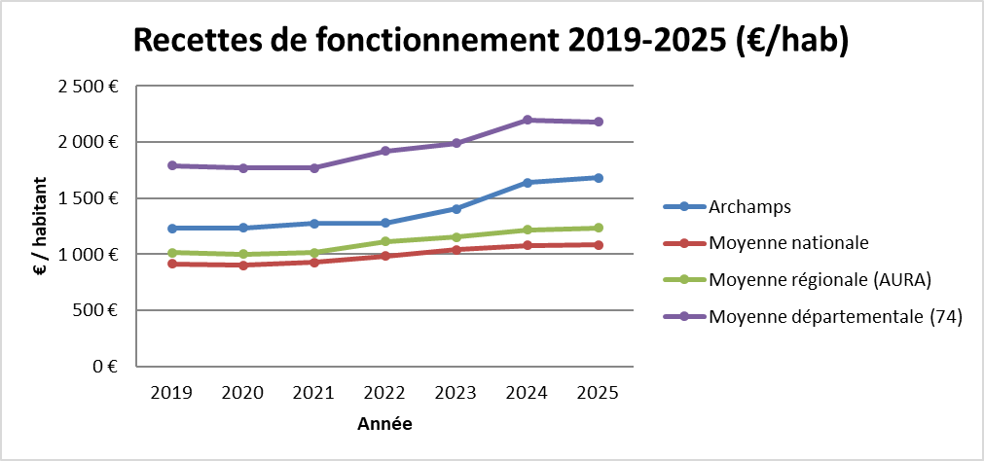
Comparaison avec d’autres collectivités
La commune d'Archamps est difficilement comparable avec les communes situées hors de la Haute-Savoie, en raison de la singularité du département. Cependant, on remarque que, globalement, Archamps est une commune dont les recettes sont supérieures à la moyenne de la strate, à l'exception des recettes départementales, pour lesquelles elle se situe bien en dessous.
Les dépenses, en début de période, étaient contenues à un niveau comparable à la moyenne des autres collectivités, hors département.
Cependant, la forte hausse des charges en fin de période a nettement éloigné la commune de la moyenne nationale, pour la rapprocher progressivement de la moyenne départementale.
3,8%

Slide 30
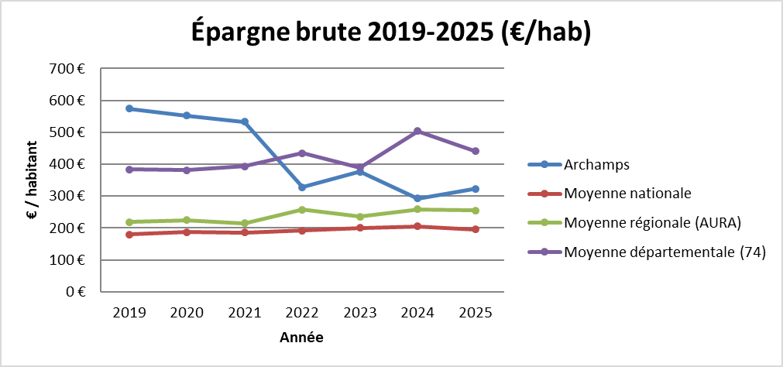
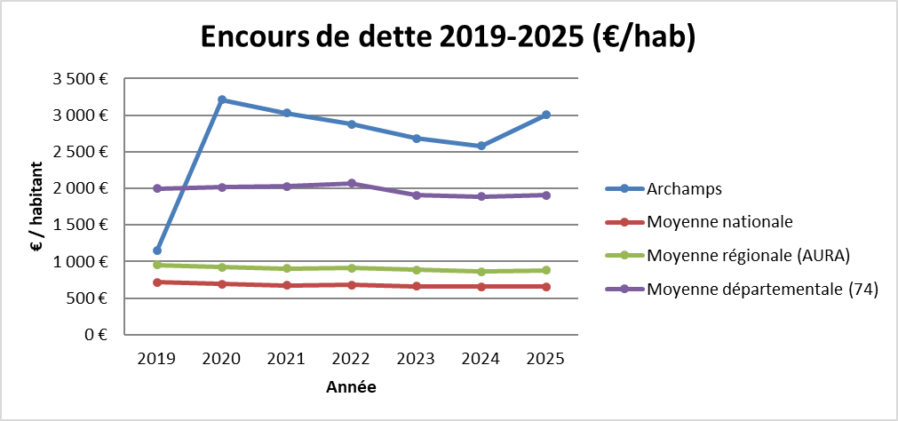
Comparaison avec d’autres collectivités
L'épargne brute d'Archamps était nettement supérieure à toutes les moyennes observées en début de mandat. Cependant, elle a fortement diminué en raison de la hausse des charges, conduisant à un niveau d'épargne qui se rapproche de la moyenne régionale, mais qui reste faible au regard du contexte départemental.
L'encours de dette a fortement augmenté en début de période, plaçant la commune à un niveau de dette par habitant nettement supérieur aux moyennes observées.
Toutefois, la dette en euros par habitant n'est pas, à elle seule, un indicateur suffisant. Ce qui est intéressant, c'est de comparer son évolution avec celle des autres collectivités.
Le constat est le suivant :
La commune a connu une forte hausse de son endettement en raison d'un niveau d'investissement nettement supérieur à la moyenne, couplé à une dégradation de sa capacité d'autofinancement. Le recours à l'endettement paraît légitime au regard des investissements réalisés. En revanche, sa soutenabilité apparaît plus fragile en raison de la forte dégradation de l'épargne.
Cette évolution est relativement particulière et propre à la commune. En effet, ce type de trajectoire ne se retrouve pas dans les moyennes observées des collectivités de comparaison.
3,8%

Slide 31
Comparaison avec d’autres collectivités
À la lecture de ces comparaisons, il est important de comprendre que le niveau de recettes et d'épargne de la commune en début de période était lié à une situation fiscale particulièrement favorable.
En effet, la commune dispose de bases fiscales par habitant extrêmement élevées. Elle se classe 26ᵉ commune du département en termes de bases fiscales ramenées à l'habitant. Cette situation s'explique par le dynamisme économique présent sur la commune, qui génère d'importantes bases de taxe foncière.
Il convient toutefois de préciser qu'une partie de cette fiscalité est reversée au syndicat et n'est donc pas directement mobilisable par la commune, même si, au cours du mandat précédent, une partie de ces ressources a pu être restituée.
Par ailleurs, la commune applique un taux de fiscalité relativement faible. Sur les 279 communes du département, Archamps se classe 36ᵉ parmi les taux les plus faibles.
La commune bénéficie donc d'une combinaison de bases fiscales très élevées et de taux d'imposition faibles. Cette situation lui offre des perspectives de marges de manœuvre en matière d'autofinancement qui restent importantes, même si le levier fiscal n'a jamais constitué une priorité politique.
Ainsi, en début de mandat, la commune disposait d'une épargne élevée grâce à des recettes supérieures à la moyenne, en lien avec le niveau de ses bases fiscales, tout en conservant une fiscalité modérée. À cela s'ajoutaient des charges de fonctionnement relativement faibles au regard des moyennes locales.
C'est essentiellement la conjoncture et la forte hausse des charges de fonctionnement qui ont entraîné une dégradation progressive de l'épargne. Celle-ci se situe aujourd'hui à un niveau nettement inférieur à la moyenne départementale.
3,8%

Slide 32
Comparaison flash avec les communes de la CC du Genevois
4

Slide 33
Un niveau très supérieur à la moyenne de l'EPCI
Classement d'Archamps
sur 17 communes
Recettes de fonctionnement
n°1 / 17
Dépenses de fonctionnement
n°1 / 17
Encours de dette
n°1 / 17
Dépenses d'équipement
n°2 / 17
Frais de personnel
n°3 / 17
Épargne brute
n°8 / 17
Archamps

Slide 34
Les recettes de fonctionnement
(2025 en €/hab)
1 683 €
par habitant à Archamps, contre 1 308 € en moyenne dans l'EPCI
Archamps occupe la 1ʳᵉ place de l'EPCI, devant Saint-Julien-en-Genevois (1 628 €/hab) — une commune pourtant 6,5 fois plus peuplée.
Archamps

Slide 35
La plus forte progression des recettes de l'EPCI
+ 451 €
de recettes par habitant en plus depuis 2019, soit +36,7 % — la plus forte hausse de l'EPCI
La moyenne de l'EPCI progresse de 164 €/hab sur la période. Seule Présilly voit ses recettes reculer (−90 €/hab).
Archamps

Slide 36
Les dépenses de fonctionnement
(2025 en €/hab)
1 360 €
par habitant à Archamps, contre 1 009 € en moyenne dans l'EPCI
1ʳᵉ place de l'EPCI, devant Saint-Julien-en-Genevois (1 262 €/hab). L'écart avec la moyenne dépasse 350 €/hab.
Archamps

Slide 37
Des dépenses de fonctionnement qui ont plus que doublé
+ 703 €
par habitant depuis 2019, soit +107 % — la plus forte hausse de l'EPCI, et la seule à avoir doublé
La moyenne de l'EPCI progresse de 250 €/hab sur la période. Présilly est la seule commune en léger recul (−19 €/hab).
Archamps

Slide 38
Épargne brute
(2025 en €/hab)
323 €
par habitant à Archamps, contre 298 € en moyenne dans l'EPCI — 8ᵉ place sur 17
Neydens conserve l'épargne la plus élevée (500 €/hab). En niveau, Archamps n'est pas en difficulté : c'est sa trajectoire qui inquiète davantage.
Archamps

Slide 39
Une épargne brute en net repli depuis 2019
− 251 €
d'épargne en moins par habitant depuis 2019, soit −43,8 % — la 2ᵉ plus forte baisse de l'EPCI
Seule Chevrier recule davantage (−298 €/hab). La moyenne de l'EPCI baisse de 86 €/hab ; Valleiry est la seule commune où l'épargne progresse nettement (+68 €/hab).
Archamps

Slide 40
Frais de personnel
(2025 en €/hab)
582 €
par habitant à Archamps, contre 433 € en moyenne dans l'EPCI
Seules Saint-Julien-en-Genevois (672 €/hab) et Viry (671 €/hab) — deux communes bien plus peuplées — dépensent davantage en personnel par habitant.
Archamps

Slide 41
Des frais de personnel qui ont presque double
+ 287 €
par habitant depuis 2019, soit +97 % — une progression proche du doublement
La moyenne de l'EPCI progresse de 134 €/hab. Vulbens enregistre la plus forte hausse (+289 €/hab) ; Neydens la plus faible (+23 €/hab).
Archamps

Slide 42
La dette
(2025 en €/hab)
3 006 €
par habitant à Archamps, contre 1 336 € en moyenne dans l'EPCI
Chevrier suit avec 2 624 €/hab, seule autre commune au-dessus de 2 600 €/hab. Les 15 autres communes restent toutes sous 1 650 €/hab.
Archamps

Slide 43
La plus forte hausse de dette de toute l'EPCI
+ 1 856 €
de dette par habitant en plus depuis 2019, soit +161 %, alors que la moyenne de l'EPCI recule de 164 €/hab
Neydens réduit le plus sa dette (−974 €/hab). Archamps est la seule commune de l'EPCI dont l'encours de dette a plus que doublé sur la période.
Archamps

Slide 44
Audit financier
Version du 06-08-2026

Slide 45
OBJET DE LA REUNION
Suite à un audit financier, les élus ont souhaité en faire une restitution en réunion publique.
Le document suivant a pour objectif de restituer les conclusions de l’audit financier.

Slide 46
PRÉREQUIS
Une collectivité dispose d’un budget, séparé en deux :
Fonctionnement courant
Dépenses : la vie courante de la collectivité (charges de personnel, factures courantes…)
Recettes : la fiscalité, les aides de l’État…
2. Investissement (projets)
Cette section correspond à l’ensemble de la réalisation de projets (création d’infrastructures, dépenses importantes de réparation…).
La situation financière d’une collectivité se mesure par son épargne : c’est la différence entre ses recettes et ses dépenses de fonctionnement.
Une bonne épargne permet :
d’améliorer les services proposés aux habitants ;
de financer une partie des investissements ;
de pouvoir emprunter plus facilement pour réaliser de nouveaux projets.

Slide 47
PRÉREQUIS
L’objectif de l’audit est de caractériser la situation financière de la commune.
En finances locales, la situation financière se caractérise principalement par deux indicateurs :
1. L’épargne brute via le taux d’épargne brute exprimé en %
Elle exprime la capacité de la commune à épargner ses ressources afin de réaliser les projets d’investissement.
Calcul : Épargne/ recettes de fonctionnement
2. La dette via le ratio de capacité de désendettement (en années) :
Mesure l’endettement de la commune, et donc sa capacité à mobiliser de l’emprunt pour financer les investissements. La capacité à lever de la dette dépend fortement du niveau d’épargne.
Calcul : encours de dette / l’Épargne

Slide 48
PRÉREQUIS
Une situation financière s’apprécie à la fois en fonction de la situation actuelle et de son évolution dans le temps.
La situation actuelle permet de savoir si les finances de la commune sont saines.
L’évolution permet de voir si la situation s’améliore ou, au contraire, se dégrade.
L’audit a donc pour objectif de :
  déterminer si la commune dispose d’une bonne situation financière et comprendre son évolution ;
  vérifier si le niveau d’endettement est supportable par rapport à l’épargne ;
  identifier si la commune dispose encore de marges de manœuvre pour financer de futurs projets.

Slide 49
PRÉREQUIS
Le budget d’une commune est composé de recettes et de dépenses.
Sur les recettes, la commune ne dispose réellement d’une marge de manœuvre que sur environ 40 à 45 % de ses ressources. Il s’agit principalement de la fiscalité et des tarifs. Agir sur ces recettes peut donc avoir un impact direct sur les habitants.
Le reste des recettes dépend en grande partie de l’État ou d’autres organismes. La commune a peu ou pas de capacité d’action dessus, et elles peuvent évoluer d’une année sur l’autre.
Sur les dépenses, la commune peut agir, mais celles-ci sont directement liées aux services rendus à la population et à ses obligations. Des économies sont possibles sans dégrader le service, mais elles restent limitées.
Lorsqu’il faut trouver des économies importantes, cela conduit souvent à réduire ou modifier certains services.
Il n’existe donc pas de recette miracle : la commune doit trouver un équilibre entre niveau de service, fiscalité, tarifs et capacité à investir.
SYNTHESE
en k€ | 2025
Produits de fonctionnement | 4 772
Contributions directes | 1 778
Compensations fiscales | 102
Autres recettes fiscales | 124
Produit des services, du domaine et ventes diverses | 540
Dotations et subvention exterieures | 2 090
Autres recettes | 137
Charges de fonctionnement | 3 966
Charges à caractère général | 1 208
Charges de personnel nettes des remboursements | 1 453
Autres charges de gestion courante | 641
Reversements de fiscalité | 0
FNGIR | 266
Péréquation horizontale | 74
Autres dépenses | 232
Charges d'intérêts | 93
Travaux en régie | 0

Slide 50
Analyse financière rétrospective 2019-2025 du budget principal
La formation de l’autofinancement
L’épargne brute a fortement diminué (carré jaune). Cette baisse s’explique principalement par la hausse des charges. En effet, les recettes ne connaissent aucune baisse. Ainsi, la diminution des ressources de la collectivité est directement liée à l’augmentation des charges.
Ces hausses sont principalement concentrées sur deux exercices, 2022 et 2024. Cette baisse de l’épargne intervient malgré les deux hausses de fiscalité.

Slide 51
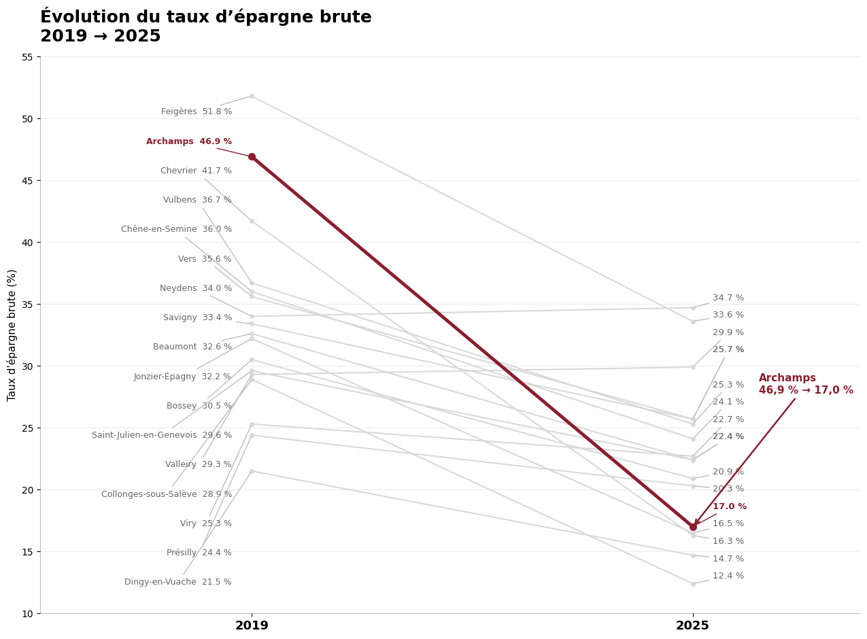
L’évolution des ratios financiers
Une grande partie des communes ont subi une baisse de taux d’épargne brute.
Cependant Archamps subit la plus forte baisse du territoire elle avait la deuxième meilleure épargne, et se retrouve dans la fin de peloton en 2025 étant une des commune avec le taux d’épargne brute les plus faible.
3,8%

Slide 52
L’évolution des ratios financiers
Seuil minimal du taux d’épargne brute recommandé : 10 %
L’épargne était très favorable, avec un niveau nettement supérieur à la moyenne locale observée. Cependant, la chute est très importante et témoigne d’une absence de maîtrise de l’épargne. Bien que le niveau d’épargne reste sain, sa dégradation est trop importante pour pouvoir être considérée comme maîtrisée.
Comme vu précédemment, cette dégradation intervient malgré deux hausses de taux de fiscalité et s’explique principalement par la forte hausse des charges courantes de la collectivité.
3,8%

Slide 53
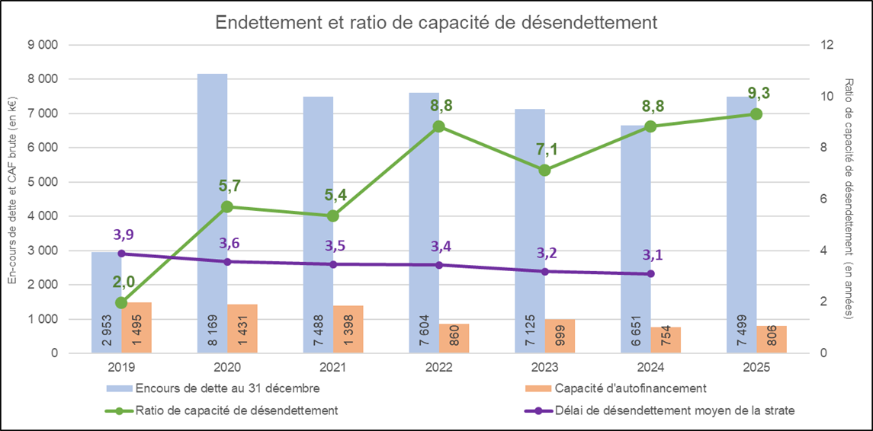
L’évolution des ratios financiers
Seuil à partir duquel la mobilisation de dette nouvelle reste difficile
La dette a fortement augmenté en 2020. Malgré cette nouvelle dette, le ratio de capacité de désendettement restait sain en début de période.
Sa dégradation est principalement liée à la forte baisse de l’épargne, et non à une nouvelle hausse de l’encours de dette.
En effet, la dette mobilisée était soutenable en début de période, mais elle ne l’est plus en fin de période, malgré un volume d’endettement relativement stable. La dégradation du ratio est donc principalement imputable à la baisse de l’épargne.
Cette baisse aurait dû être anticipée afin de mieux maîtriser la section de fonctionnement et de maintenir le ratio de capacité de désendettement autour de 7 années. Les deux hausses de fiscalité se sont révélées insuffisantes pour maintenir cet indicateur à un niveau satisfaisant.
En fin de période, le ratio devient élevé et laisse peu de marges de manœuvre à la collectivité pour recourir à de nouveaux emprunts.
.
3,8%

Slide 54
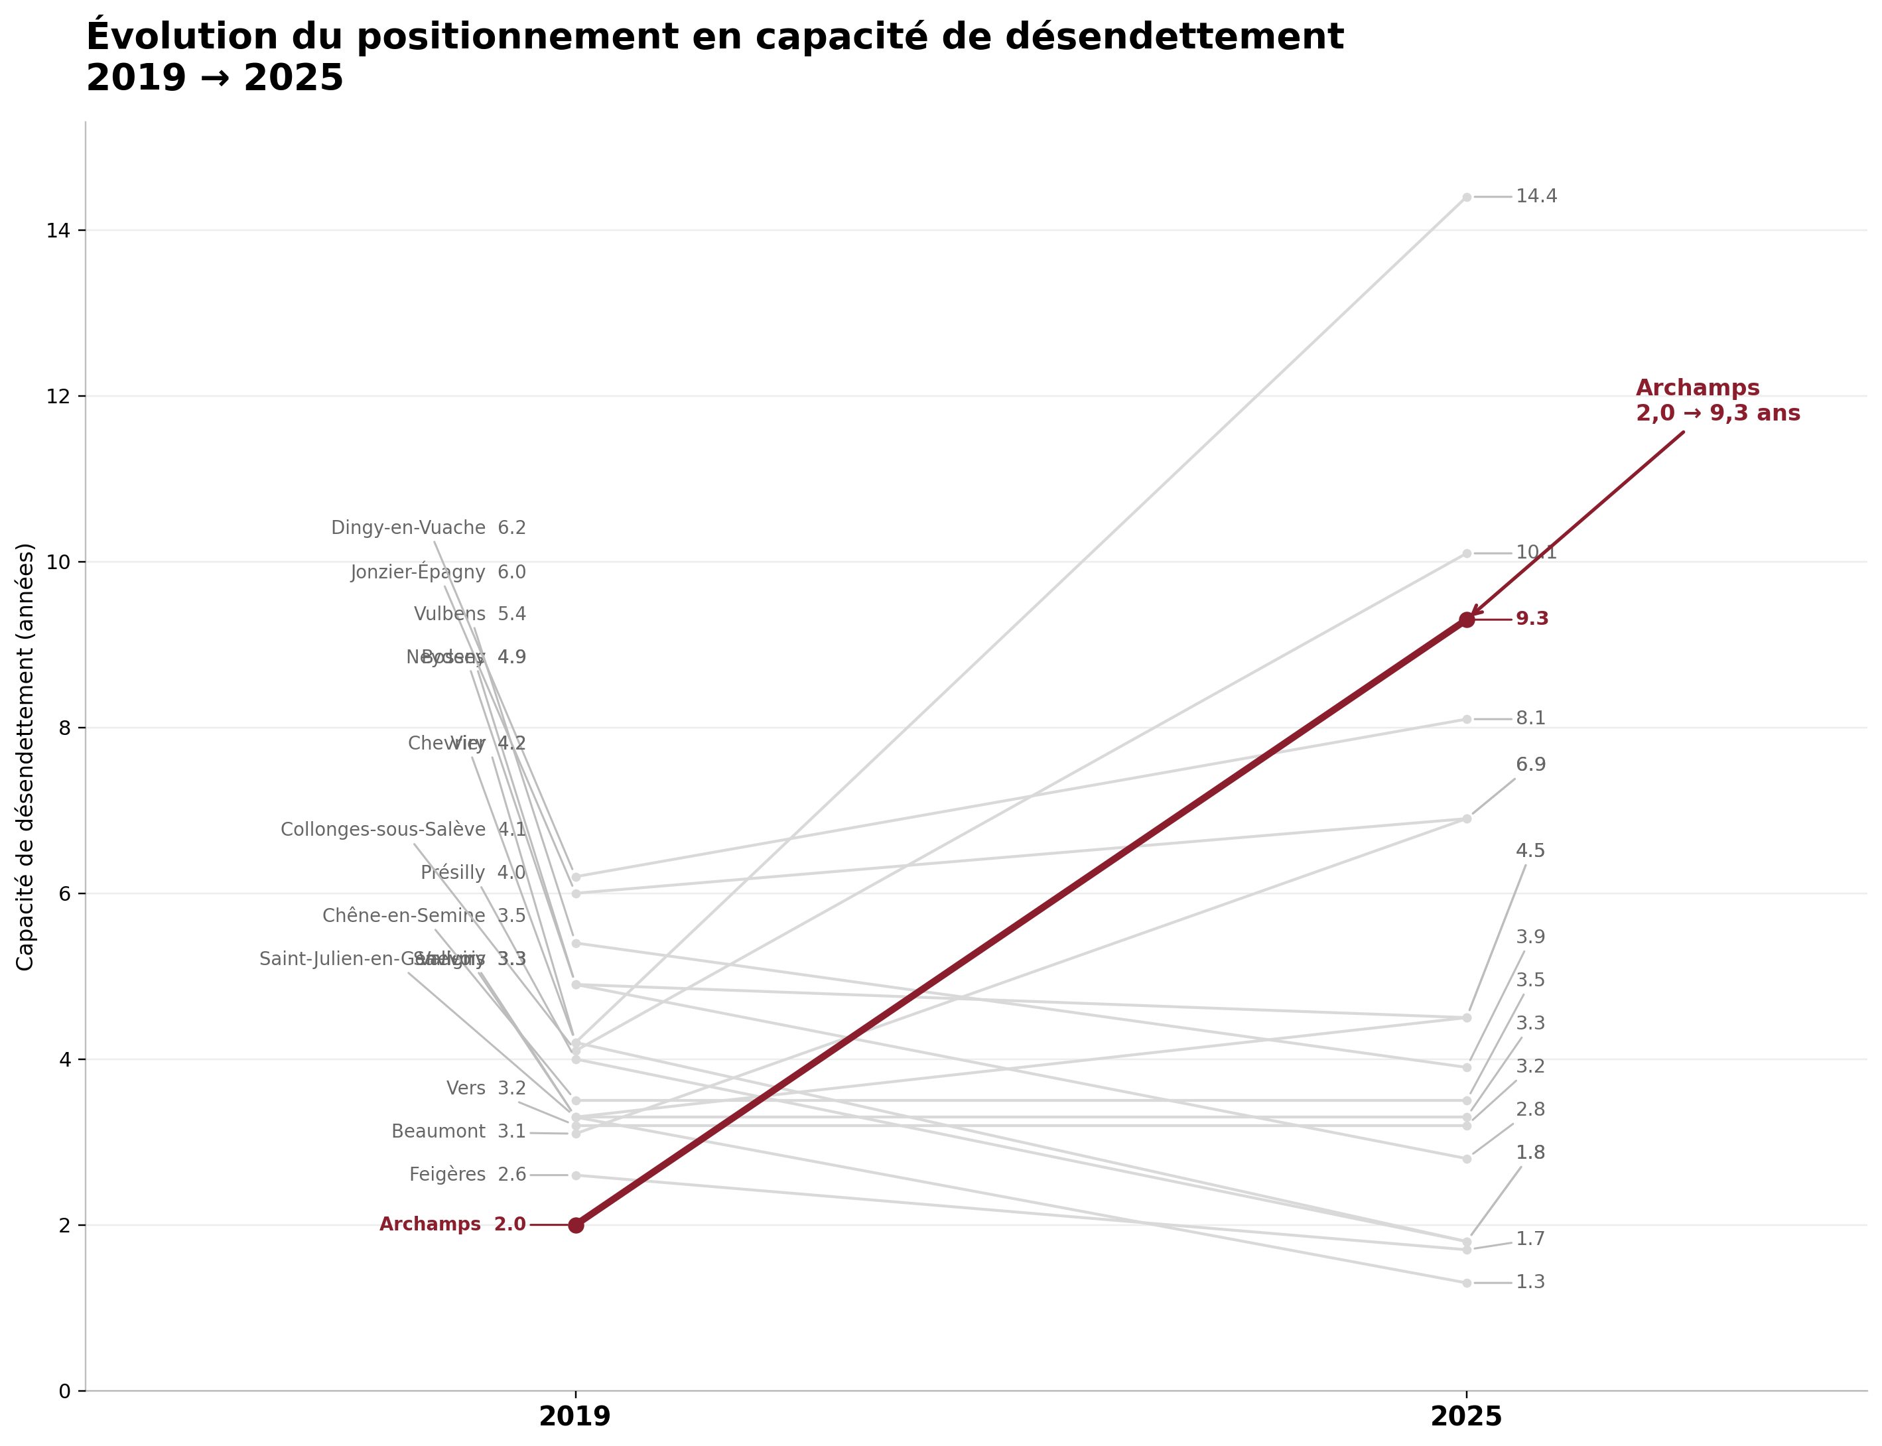
L’évolution des ratios financiers
Archamps était la commune avec l’endettement le plus maîtrisé en 2019, avec un faible niveau d’endettement. En 2025, elle devient la troisième commune présentant le ratio de capacité de désendettement le plus élevé.
Il est évident que le niveau d’investissement est important et que la dette augmente. Le problème n’est donc pas la dette supplémentaire en elle-même, mais la faible maîtrise de l’épargne au regard du stock de dette, ce qui entraîne une forte dégradation du ratio de capacité de désendettement.
3,8%

Slide 55
Évolution des deux principaux ratios
Le taux d’épargne et le ratio de capacité de désendettement
L’épargne brute en % des recettes réelles de fonctionnement
0%
5%
10%
15%
20%
BAROMETRE DE L’EPARGNE BRUTE
Estimation 2026 : 11%
2025 : 16,9%
2019 : 41,6%
Le ratio de capacité de désendettement (en années) : encours de dette/épargne brute
0
2
4
6
8
10
12
BAROMETRE DU RATIO DE CAPACITE DE DESENDETTEMENT
2019 :
2 ans
2025 :
9,3 ans
2025 :
10,5 ans

Slide 56
Synthèse
La commune disposait d’une situation financière très saine en début de mandat, avec une épargne brute importante et un niveau d’endettement maîtrisé.
Un emprunt a été réalisé en 2020. À ce moment-là, son niveau était tout à fait supportable au regard de l’épargne, avec une capacité de désendettement d’environ 5 ans.
Depuis, le ratio s’est fortement dégradé. Cette évolution ne vient pas de la dette, qui est restée stable voire a diminué, mais principalement de la forte baisse de l’épargne brute.
Ainsi, même si le niveau d’épargne reste encore considéré comme sain, il est désormais trop faible au regard du stock de dette. Par ailleurs, à l’échelle du Genevois, le niveau d’épargne de la commune reste relativement faible.

Slide 57
Les orientations 2026-2032
Les objectifs fixés sont de ramener la capacité de désendettement à 7 ans en fin de mandat, contre 9,5 ans aujourd’hui, notamment en limitant le recours à l’emprunt et en engageant une trajectoire de désendettement.
L’objectif est également de maintenir un taux d’épargne brute minimum de 15-20 %, afin de préserver durablement la situation financière de la commune.
Un travail de prospective est actuellement mené afin de déterminer précisément ce que ces objectifs permettront en matière de capacité d’investissement et de niveau de service.
Toutefois, au regard de la situation financière actuelle, la capacité d’investissement restera nettement inférieure à celle du mandat précédent. Il sera donc nécessaire de faire des choix et d’arbitrer les projets en fonction des priorités de la commune.

